Slide 1
H班企画書
企画 愛甲 祥大、元藤 唯斗、桐野 和斗、田黒 翔之介

Slide 2
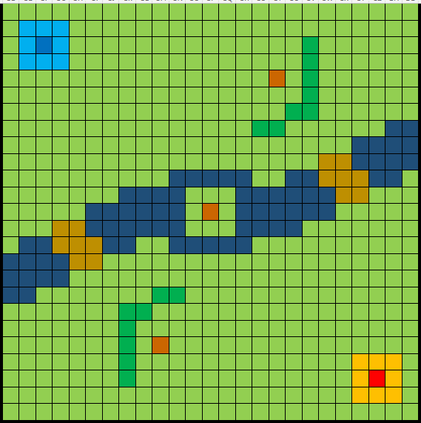
タイトル
Middle War(ミドル・ウォー)
ジャンル
ターン制ストラテジーゲーム
コンセプト
・じっくりと考えながら
戦略ゲーが初めての方でもプレイできる！
・シンプルで奥深い戦略シミュレーションゲーム。

Slide 3
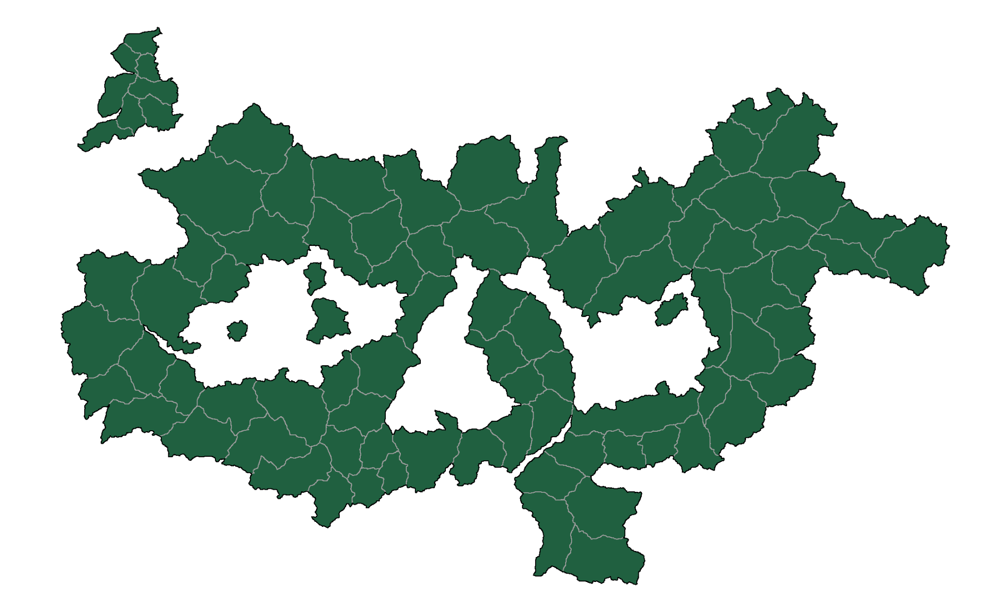
世界観・テーマ
舞台となる世界
巨大大陸アドナチオの
地域の一部を舞台にした世界。
争い続ける地方の統一
大陸全土でいくつもの小王国や都市国家が乱立していた。
それぞれの勢力が地域の統一を目指して争う。

Slide 4


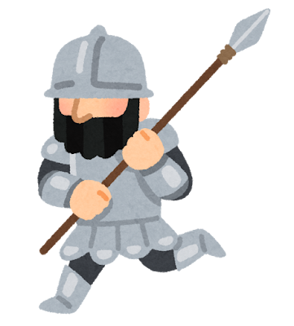
ゲームの流れ
APを消費してユニットの召喚や移動させて敵の本拠地まで攻め込め。
①召喚
②移動
③敵と戦闘
④本陣を破壊

Slide 5
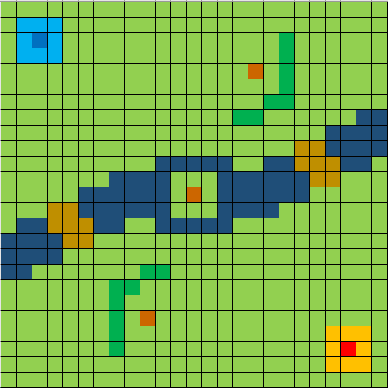
兵種
歩兵、弓兵、カタパルトの3種がある。
歩兵←弓兵←カタパルト←歩兵
の順で相性が良い。
歩兵のみ城を攻撃できないが
資源は歩兵のみ回収可能。
APもしくは資源を消費してユニットを召喚する。
勝利条件(右下の赤い所からスタート)
敵の本陣(左上の青い所)のHPを0にする。

Slide 6
ご清聴ありがとうございました。

